Slide 1
Self-Organizing Map, SOM (자기조직화지도)
Statistical Methodology
200903877 황 성 윤

Slide 2
INDEX
Introduce
Teuvo Kohonen
Principle of SOM
Some Example
Using R(Predicting class of wine)
Using R(2011 Irish Census data)
Conclusion

Slide 3
Introduce
Self-Organizing Map, SOM (자기조직화지도)
대뇌피질과 시각피질을 modeling한 Artificial Neural-network의 일종.
데이터들을 입력했을 때 출력 node(연결점) 들 중 다른 출력 node와 비교해서 가장 강하게 반응하는 node를 더욱 더 강하게 반응하게끔 반복적으로 학습시키는 것이 주된 원리이다.
해석하기 어려운 고차원 data를 저차원 data로 변환해서 좀 더 보기 쉽게 표현할 수 있는 통계적인 방법론이라고 할 수 있다. (2차원으로 변환시키는 것이 일반적임.)

Slide 4
Introduce
Finland 태생의 data scientist인 Teuvo Kohonen에 의해 1982년에 처음으로 발표되었고, Kohonen 형상 지도(feature map)라고도 불린다.
대부분의 신경망 알고리즘이 지도(supervised) 학습방법을 사용하는 것과는 대조적으로 자율(unsupervised) 학습방법과 경쟁(competitive) 학습방법을 사용한다는 것이 특징이다.

Slide 5

Teuvo Kohonen
Teuvo Kohonen
핀란드 출신의 data scientist.
주로 인공신경망(Artificial Neural Network)과 관련된 분야에서 연구활동을 하고 있음.
특히 자기조직화지도(Self-Organizing Map, SOM)과 관련된 연구가 큰 업적으로 평가받고 있다.
Teuvo Kohonen
1934.7.11 ~

Slide 6
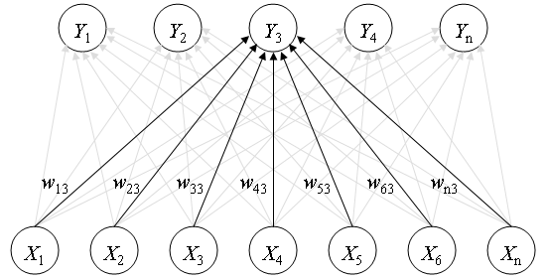
Principle of SOM
고차원의 X data를 저차원의 Y data로 변환시키는 logic을 표현한 그림. 이러한 경우 SOM을 사용하면 보다 더 효율적으로 자료를 분석할 수 있다.

Slide 7
Principle of SOM
SOM의 원리
고차원의 복잡한 data를 저차원(일반적으로 2차원)의 영역에 적절하게 그물망을 덮는 것처럼 변형시키는 게 핵심이다. 단, 주어진 data의 특성을 왜곡시키지 않는 범위 하에서 그물망을 만들도록 한다. 그물망을 제대로 만들기 위해서는 해당 data를 대표하는 핵심적인 패턴을 찾는 것이 중요하다.

Slide 8
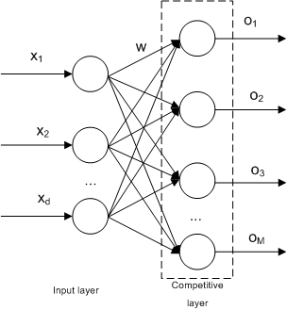
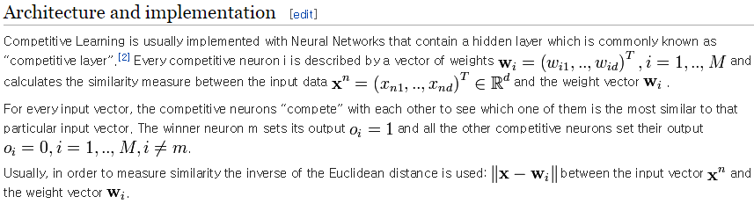
Principle of SOM
Competitive learning(경쟁적 학습방법)
일반적으로 거리를 나타낼 때 자주 사용하는 Euclidean distance를 측정하여 data를 잘 나타낸다고 여겨지는 주요패턴을 찾는 것이 point..

Slide 9
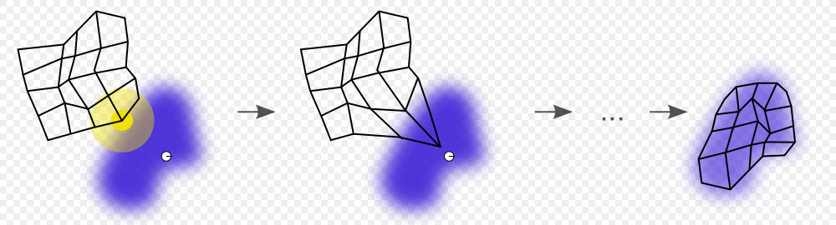
Principle of SOM
Self-Organizing Map의 기본원리를 보여주는 그림.
파란색 영역은 training data의 분포이며 그 위에 떠있는 그물망은 분석하고자 하는 실제 data를 나타낸다. 첫번째 그림과 같이 SOM node는 임의의 데이터 공간에 배치되어 있다. 노란색으로 표시된 부분은 training data의 영역과 가장 가까운 node를 표시한 것인데 이 node를 소위 Best matching unit(BMU)라고 부른다. 이 node를 기준으로 하여 주어진 고차원의 data 그물망을 저차원의 training data 영역에 덮어 씌우게 된다. 이러한 과정을 반복추정법이라고 불리우는 Jackknife method를 이용하여 반복실시하게 되고 결과적으로 축약된 data는 마지막 그림과 같이 주어진 training data의 분포에 근사하게 된다.

Slide 10
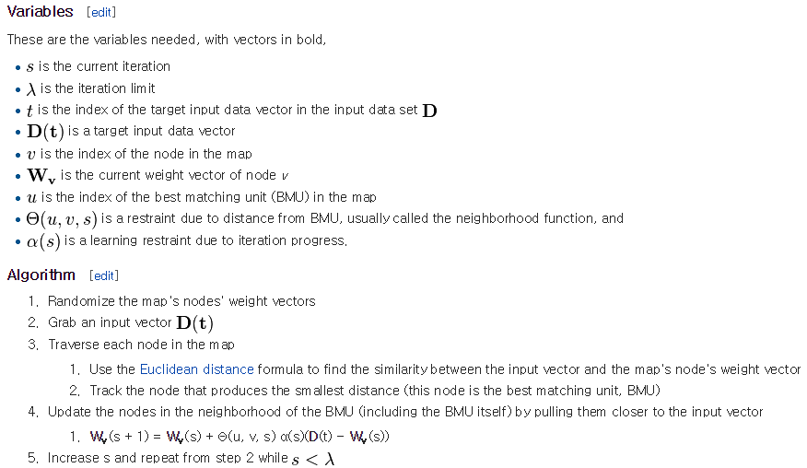
Principle of SOM
앞 slide에서 설명한 SOM의 원리를 수식으로 표현해 본 것. 핵심은 training data의 영역과 가장 가까운 Best matching unit을 찾는 것이라고 할 수 있겠다.

Slide 11
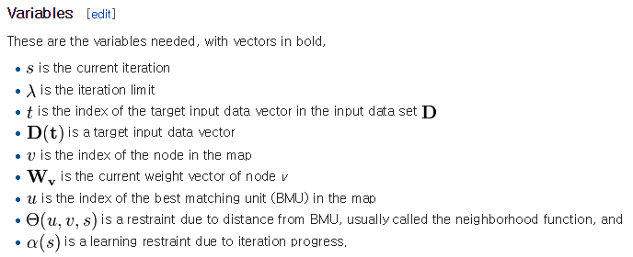
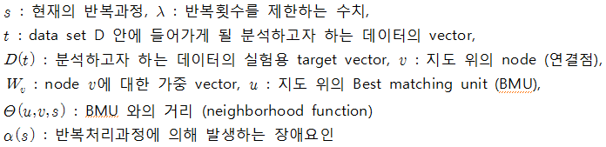
Principle of SOM

Slide 12
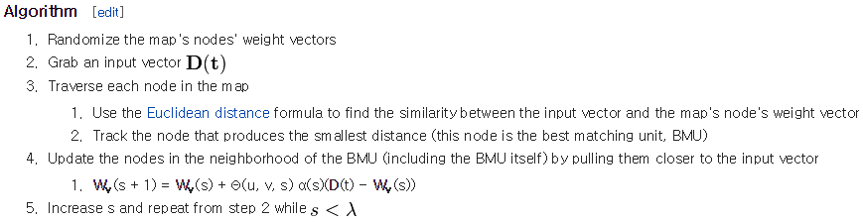
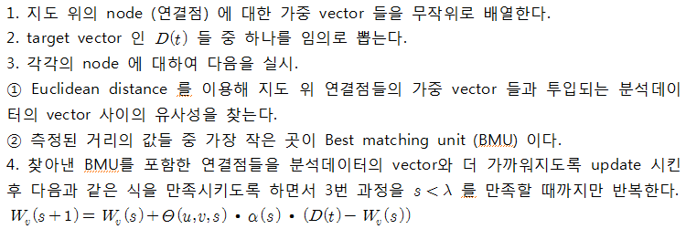
Principle of SOM

Slide 13
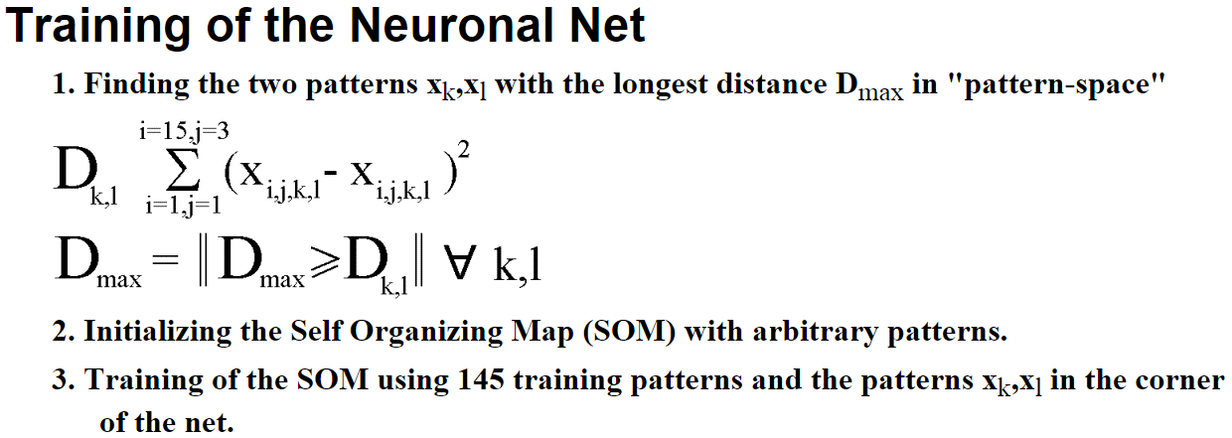
Principle of SOM
고차원의 데이터를 2차원으로 변환시키기 위해 2가지 주요 패턴을 찾는 SOM의 원리를 나타낸 것. (Find two largest principal component eigenvectors)
위의 수식에서는 찾고자 하는 2가지 주요 패턴을 Xk 와 Xl 로 표현하였음.

Slide 14
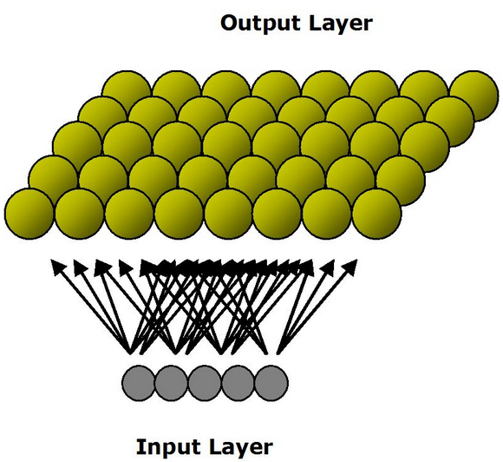
Principle of SOM
Architecture of a SOM neural network
자기구조화지도에 의해 만들어지는 신경망의 특징을 표현한 그림.
데이터 내에 있는 개체들의 특성을 파악하기 위해 면밀하게 분석하고 있는 과정을 보여주고 있음.

Slide 15
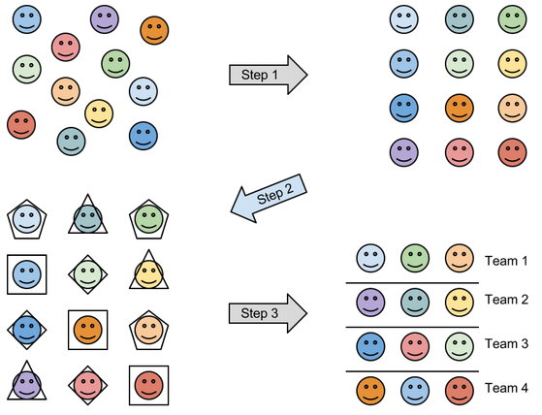
Some Example
한눈에 파악하기 어려운 데이터를 SOM을 통한 개체분석을 통해서 알아보기 용이하도록 정렬하는 과정을 표현한 그림. Clustering을 통하여 데이터를 몇 가지의 구별되는 특징을 가지는 Group으로 군집화시키면 보다 더 쉽게 이해할 수 있다.

Slide 16
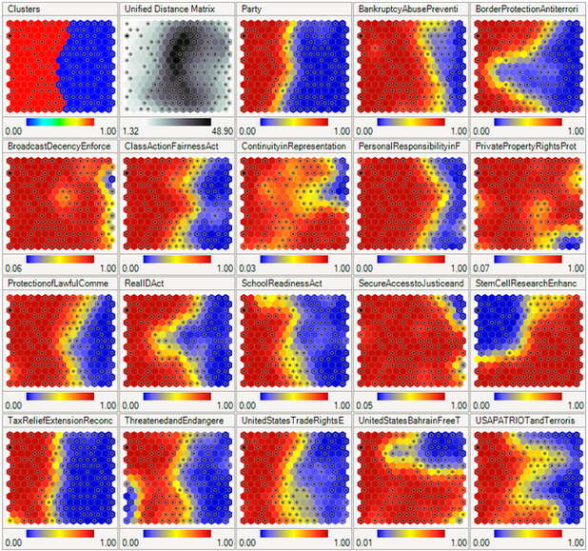
Some Example
미국 의회와 관련된 투표의 결과를 SOM을 통해 패턴분석을 해서 2차원으로 나타낸 그림. 여기에서 빨간색은 공화당, 파란색은 민주당을 지지하는 비율이다.
첫번째 그림은 주어진 변수들을 사용해 최종적으로 분류한 결과이다.
나머지 그림들은 각각의 설명변수들에 의해 어떻게 패턴을 분류하고 있는지 보여주고 있다. 이 결과들을 적절하게 조합해서 첫번째 그림과 같은 최종 결과물을 얻게 된다. (뒤에서 다른 data를 가지고 R을 통해 시연해 볼 예정.)

Slide 17
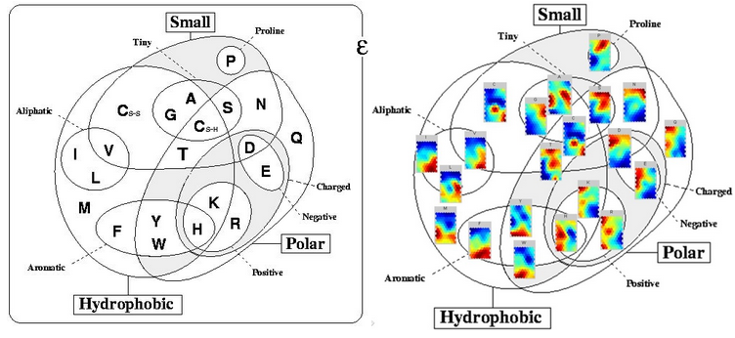
Some Example
아미노산의 구조를 SOM 기법을 통하여 분석한 것. 복잡한 구조를 이해하기 쉽게 표현한 예이다. 아미노산의 구조를 간단하게 표현하면 연구활동 시 불필요한 시간을 줄일 수 있을 것이다.

Slide 18
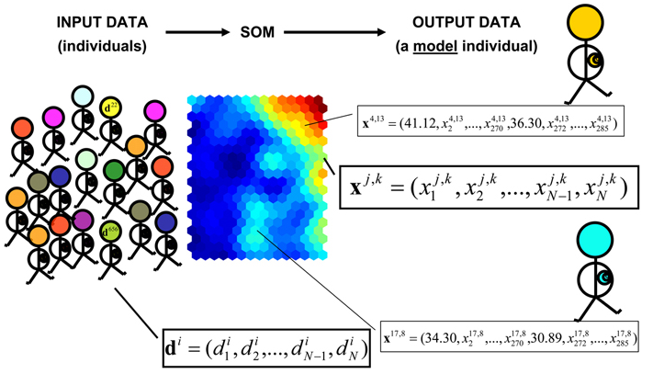
Some Example
사회조사를 실시할 경우에도 Self-Organizing Map을 사용하면 보다 더 이해하기 쉬운 결과물을 얻을 수 있다. SOM을 통하여 수많은 변수들 중 강한 영향력을 행사하고 있는 나이 또는 성별 등의 몇 개의 변수를 뽑아서 살펴보면 보다 더 효율적으로 자료를 분석할 수 있다.

Slide 19
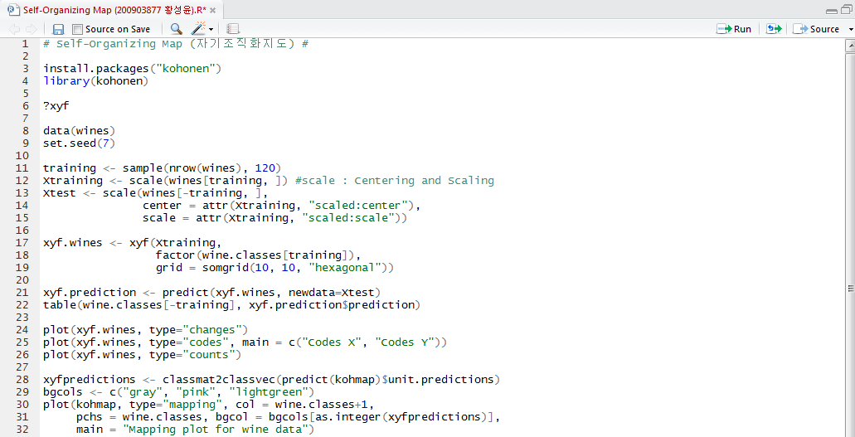
Using R (Predicting class of wine)
R을 이용하여 SOM을 실행하기 위해서는 패키지 kohonen이 필요함.
데이터 wines를 training data와 test data로 임의로 분류하여 SOM 기법으로 modeling을 하고 wine의 class를 예측하여 실제와 비교하는 과정을 나타낸 것이다.
주어진 데이터를 training data와 test data로 분류한 다음 training data을 이용하여 SOM 분석을 통한 model을 작성하고 test data에 있는 개체들의 class를 예측하게 됨.
각각의 변수들의 단위의 scale이 다를 수 있으므로 training data와 test data에 대한 centering과 scaling 작업을 먼저 실시해야 함.
training data와 test data의 크기를 각각 120, 77로 정함.

Slide 20
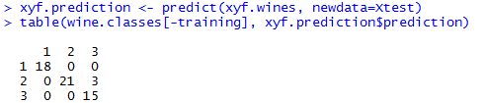
Using R (Predicting class of wine)
Interpretation
위의 table에서 세로축은 실제 wine의 class를, 가로축은 SOM을 이용하여 예측한 wine의 class를 나타낸다. 결과를 보면 총 57개의 test data들 중 실제 class가 2인데 3으로 잘못 예측한 자료가 3개이다. 결과적으로 오분류율은 3/57=0.053 (5.3%) 이 되고 예측의 결과가 그리 나쁘지 않았다고 말할 수 있겠다.

Slide 21
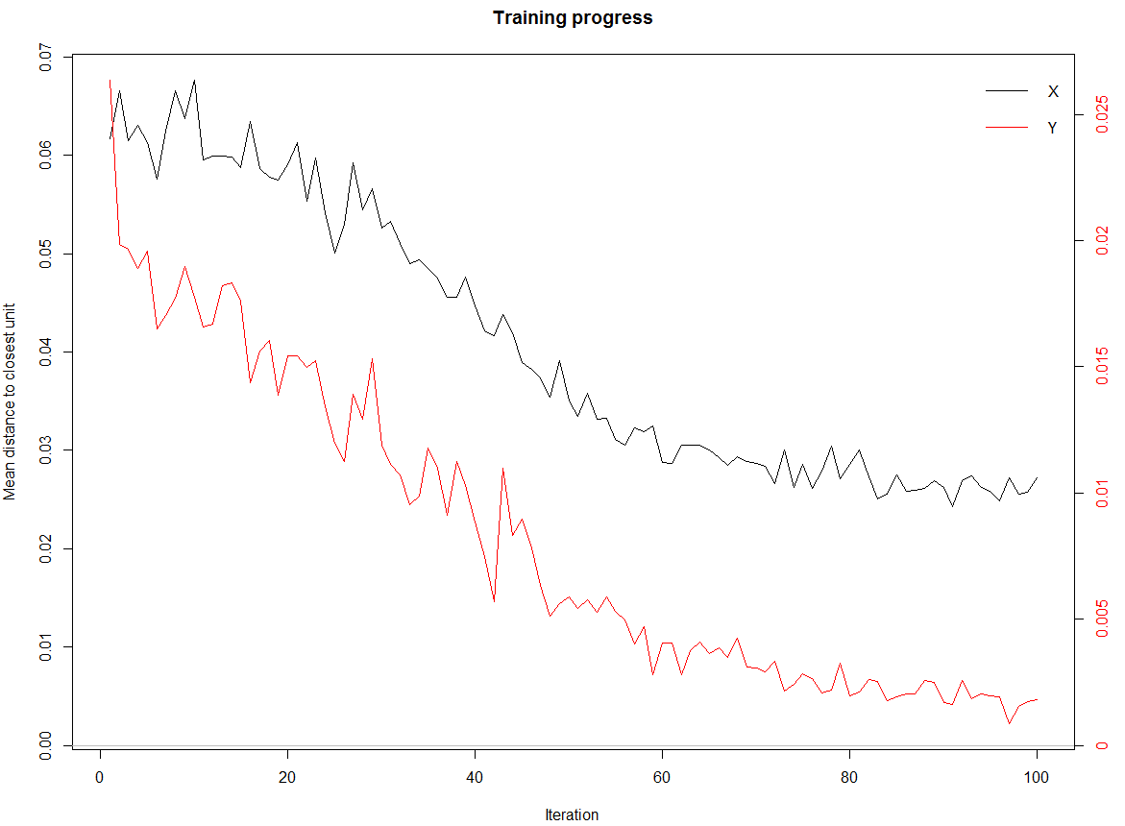
Using R (Predicting class of wine)
실험 반복횟수에 따라 가장 가까운 개체들에 대한 평균거리가 어떤 식으로 변하고 있는지를 보여주고 있는 그래프이다. SOM에서는 이 평균거리를 통하여 데이터를 저차원으로 변환시켜서 model을 만들고 이에 따라 새로운 데이터에 대해서 예측도 실시하게 된다.

Slide 22
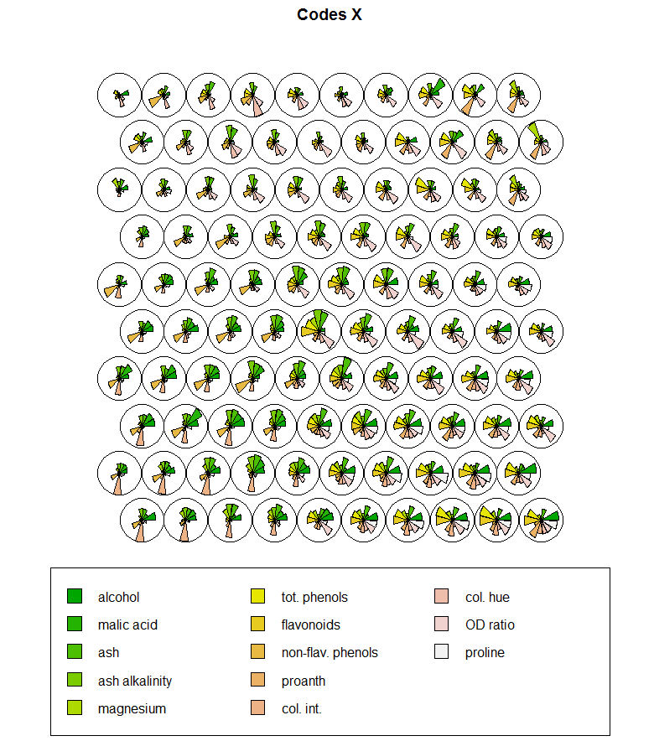
Using R (Predicting class of wine)
SOM을 통하여 각 wine별로 나타난 변수값에 따라 어떤 식으로 modeling을 실시했는지 보여주는 fan diagram.
각 변수들마다 색을 다르게 하여 구별할 수 있도록 하였고 변수값들이 어떻게 분포되어 있는지도 확인할 수 있다.

Slide 23
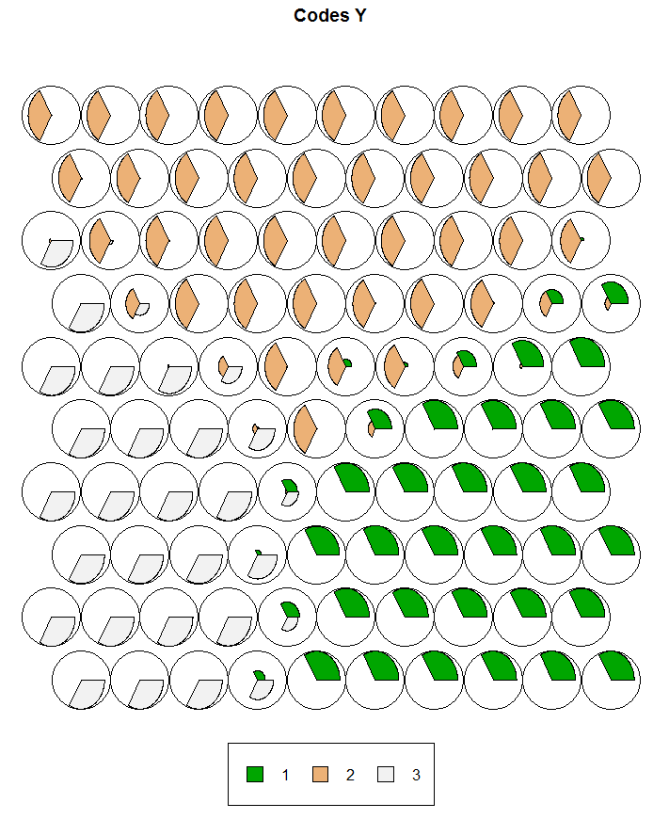
Using R (Predicting class of wine)
SOM을 통하여 각 wine이 속해있는 class에 따라 어떤 식으로 modeling을 실시했는지 보여주는 그래프.
숫자 1,2,3은 3가지의 wine group을 의미하며 앞 슬라이드에서의 결과와 유사한 방법으로 그룹별로 색을 다르게 하여 구별이 용이하게 하고 있다.

Slide 24
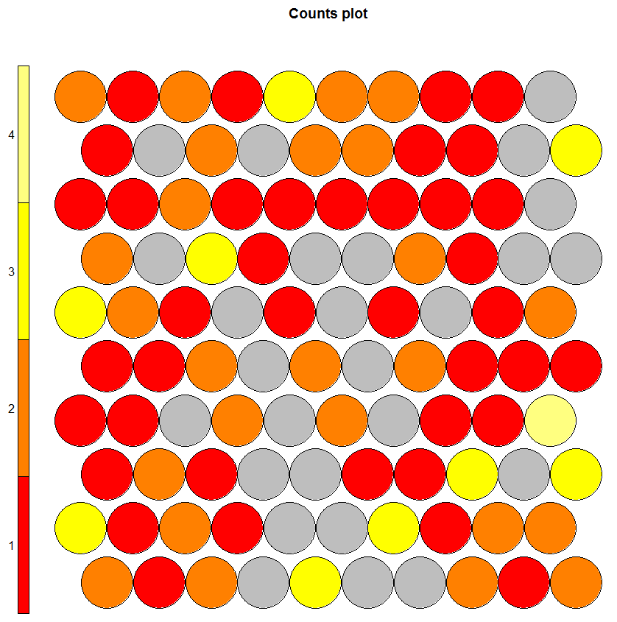
Using R (Predicting class of wine)
Training data가 어떤 식으로 분포되어있는지 알아볼 수 있도록 하는 그래프. 색이 진할 수록 개체들의 개수가 적다는 것을 쉽게 알 수 있다.

Slide 25
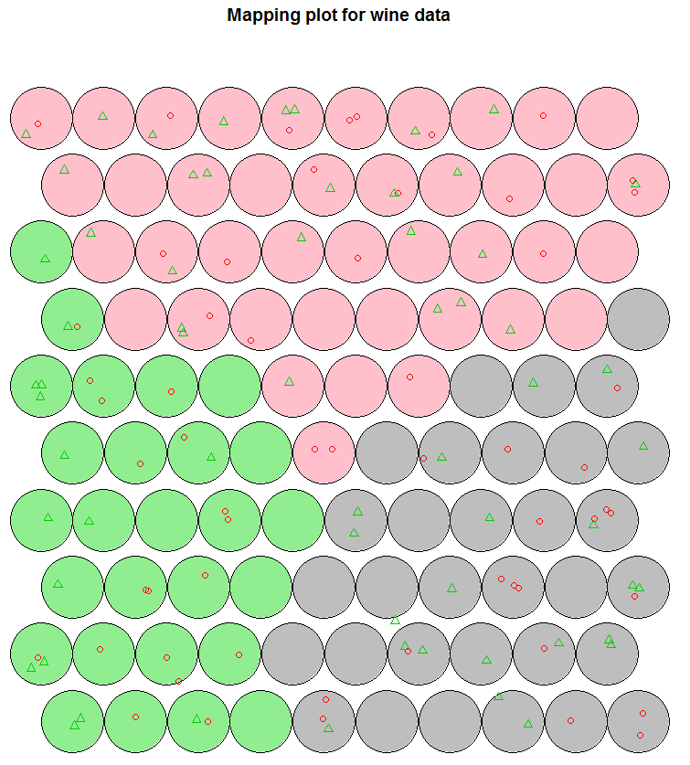
Using R (Predicting class of wine)
SOM을 통하여 실시한 분류결과를 각 group 별로 다른 색을 사용해 표현한 그림.
동그라미 안에 표시된 모양들이 실제 개체가 속해있는 그룹을 표시한 것이기 때문에 이 그림을 통해서 SOM을 이용한 예측이 얼마나 잘 되었는지 확인할 수 있다.

Slide 26
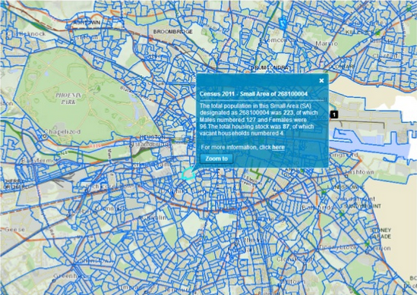
Using R (2011 Irish Census data)
2011 Irish Census data
Dublin 지역과 관련되어 있음.
18,488 곳의 작은 지역들에 인구가 분포.
15가지 주제와 관련된 767가지의 변수들로 구성되어 있음.
선택된 일부 변수들에 의한 분류를 얘기할 것임.
다음 site에 접속하면 해당 data와 R code를 얻을 수 있다.
http://shanelynn.ie/index.php/self-organising-maps-for-customer-segmentation-using-r/

Slide 27
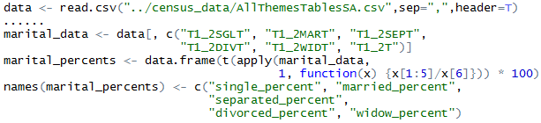
Using R (2011 Irish Census data)
Previous working
주어진 데이터가 해당하는 사람의 수로 되어있음. 그러므로 비교가 가능한 통계량을 계산하여 첨부하기 위한 작업 실시.
분석이 가능하도록 순위화 되어있는 변수들을 수치화시킴.

Slide 28
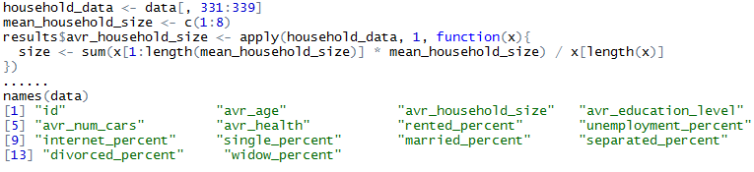
Using R (2011 Irish Census data)
각각의 지역에 해당하는 특징들을 수치화하여 계산하고 첨부함.
분석하고자 하는 데이터는 각 지역의 고유번호와 13개의 특징을 나타내는 변수들을 포함하여 총 14개의 변수들로 구성됨.

Slide 29
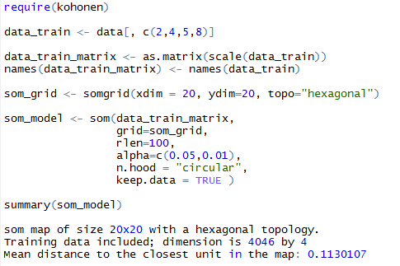
Using R (2011 Irish Census data)
얻어진 분석용 데이터를 기반으로 SOM 기법 구현을 위한 training data를 생성하고 model 구축 실시. Model을 만드는 데 선택한 변수는 총 평균 나이, 평균 교육수준, 평균 보유 차량수, 미취업률 의 총 4가지를 선택함.
지도의 크기는 20 by 20의 6각형 위상공간으로 설정하였고, 평균거리는 약 0.113 정도로 나타남.

Slide 30
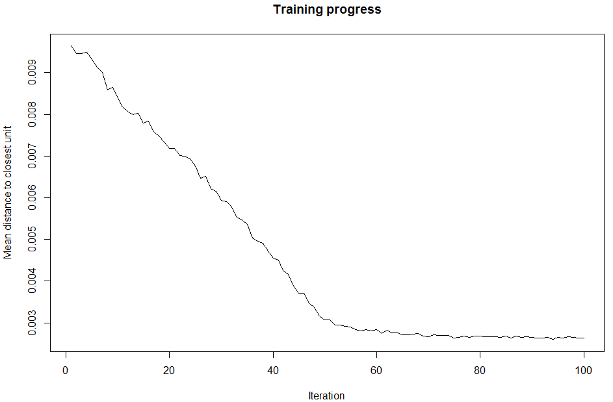
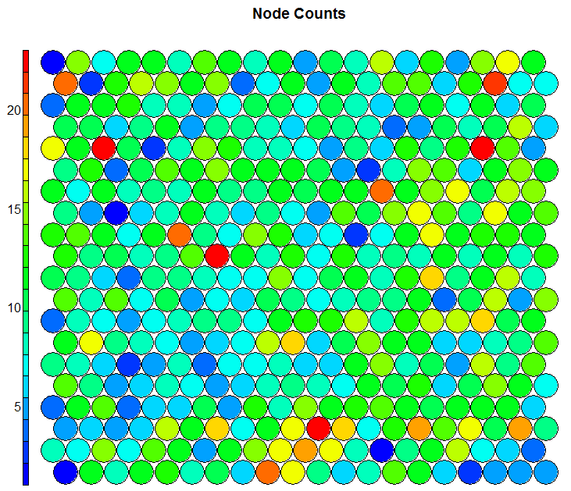

Using R (2011 Irish Census data)
가장 가까운 개체들의 평균 거리가 어떻게 변하는지를 보여주는 그래프.
해당하는 node의 개수를 색깔별로 나타낸 것.

Slide 31
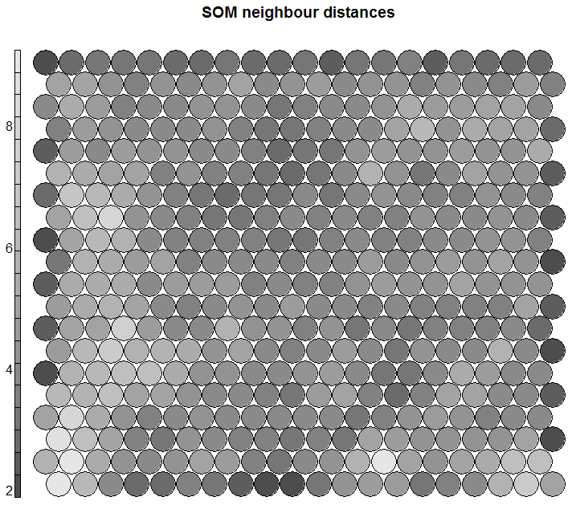
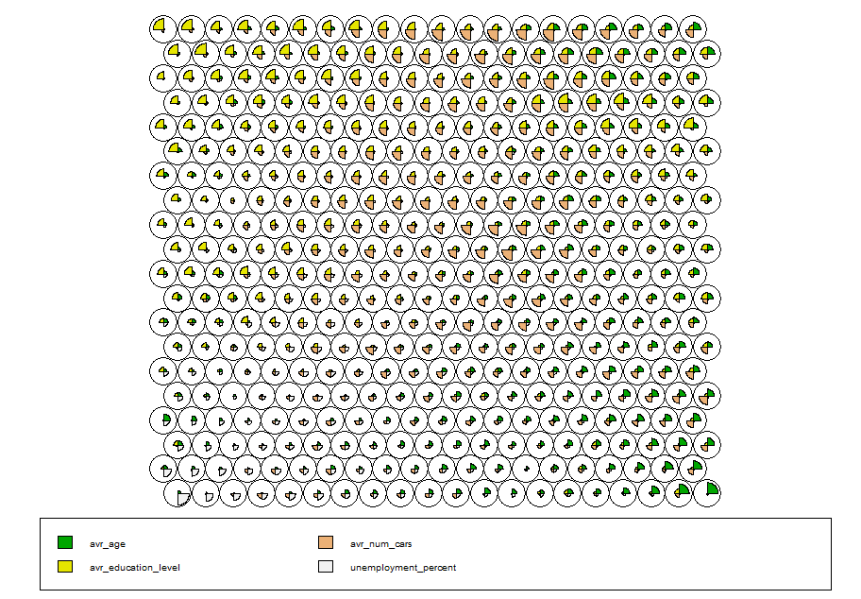

Using R (2011 Irish Census data)
선택된 변수에 따라 어떻게 modeling을 실시했는지 보여주는 fan diagram.
계산된 거리에 따라 진한 정도를 다르게 해본 것.
색이 진할 수록 가까운 거리이기 때문에 연관성이 높은 개체가 있을 가능성이 많게 됨.

Slide 32
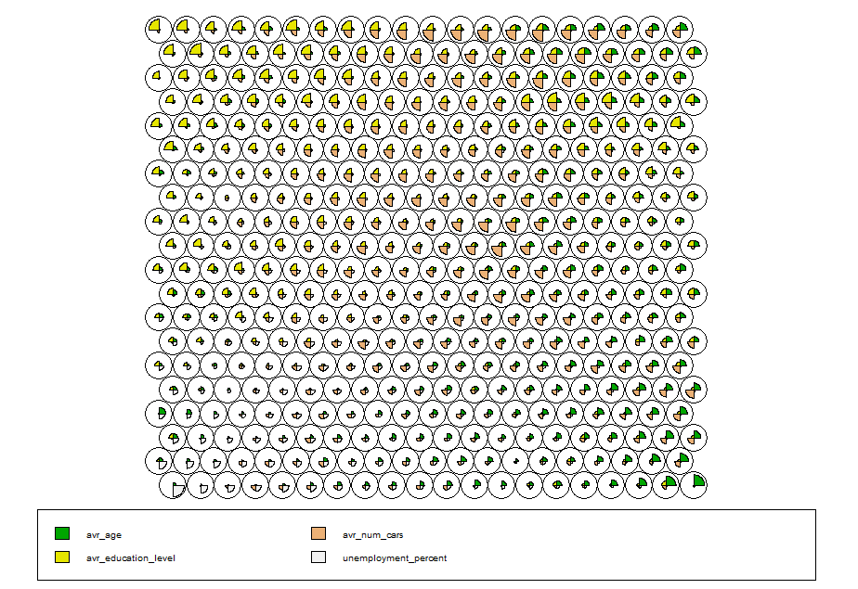
Using R (2011 Irish Census data)
선택된 변수에 따라 어떻게 modeling을 실시했는지 보여주는 fan diagram.
이 fan diagram은 변수들이 training data에 어떤 식으로
분포되어있는지 보여주고 있음.
각 변수 별로 색을 다르게 입히고 해당하는 수에 따라 크기를 다르게 하였다.

Slide 33

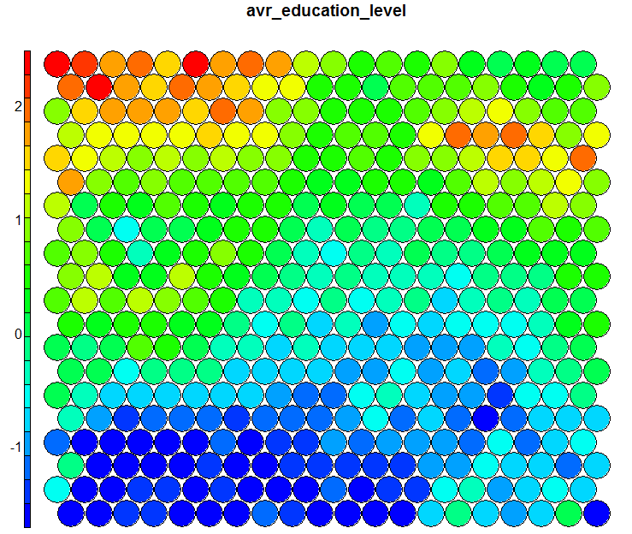
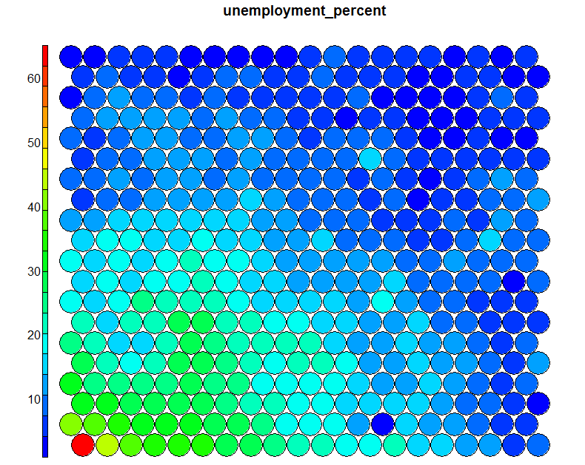
Using R (2011 Irish Census data)
평균 교육수준과 미취업률이 training data에 어떻게 분포하고 있는지를 보여주는 그림.
차가운 색을 띠고 있는 부분이 수치가 낮은 것이며 뜨거운 색을 띠고 있는 부분이 수치가 높은 것이다.

Slide 34
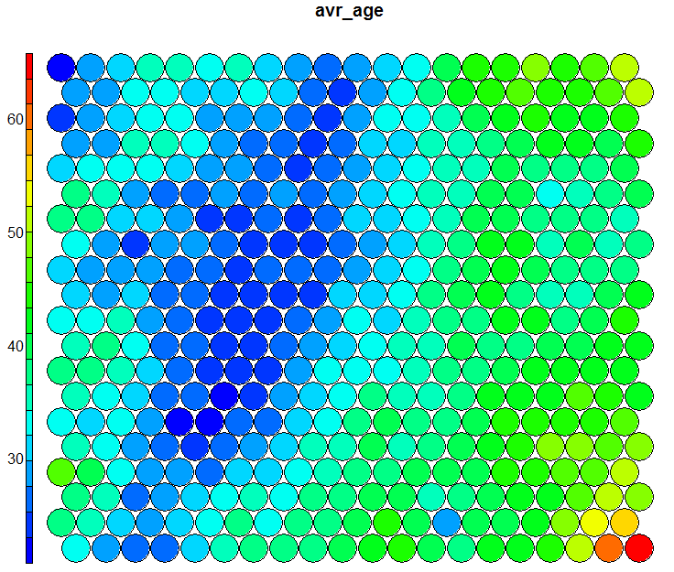
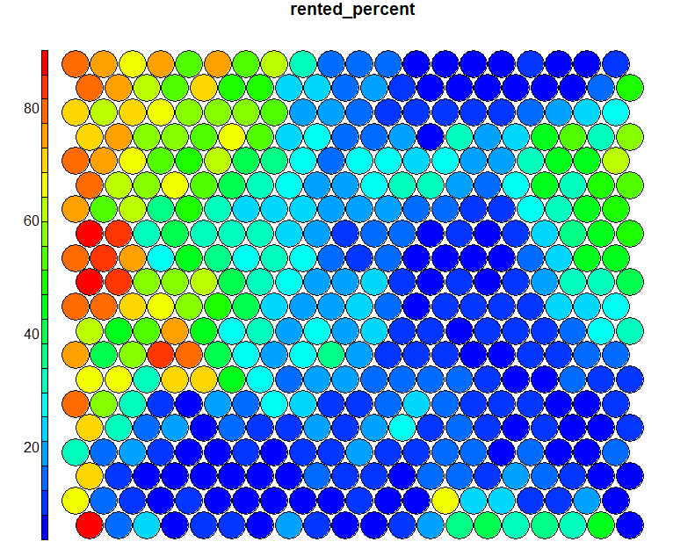
Using R (2011 Irish Census data)
특정한 4가지의 변수들이 training data와 얼마나 연관성이 있는지를 나타내는 그림.
평균나이와 임대비율은 수치가 낮은 곳이 더 많은 것으로 보아 연관성이 많이 없는 것으로 보여짐.

Slide 35
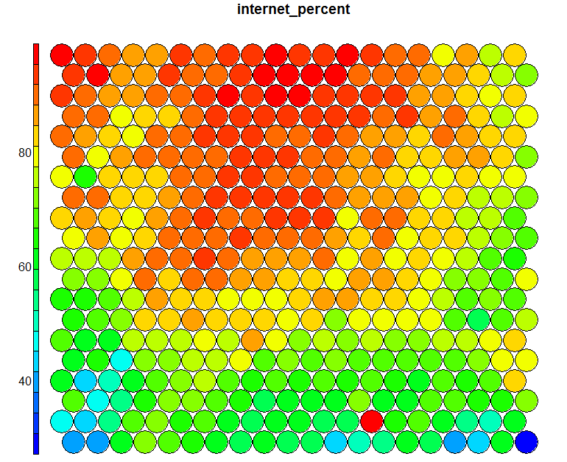
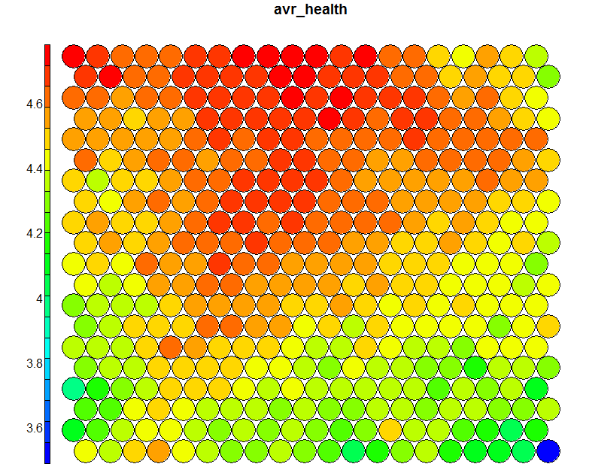
Using R (2011 Irish Census data)
특정한 4가지의 변수들이 training data와 얼마나 연관성이 있는지를 나타내는 그림.
인터넷 사용률과 평균 건강측도는 수치가 높은 곳이 더 많기 때문에 연관성이 많은 변수라고 봐도 무방할 것임.

Slide 36
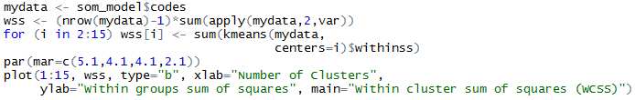
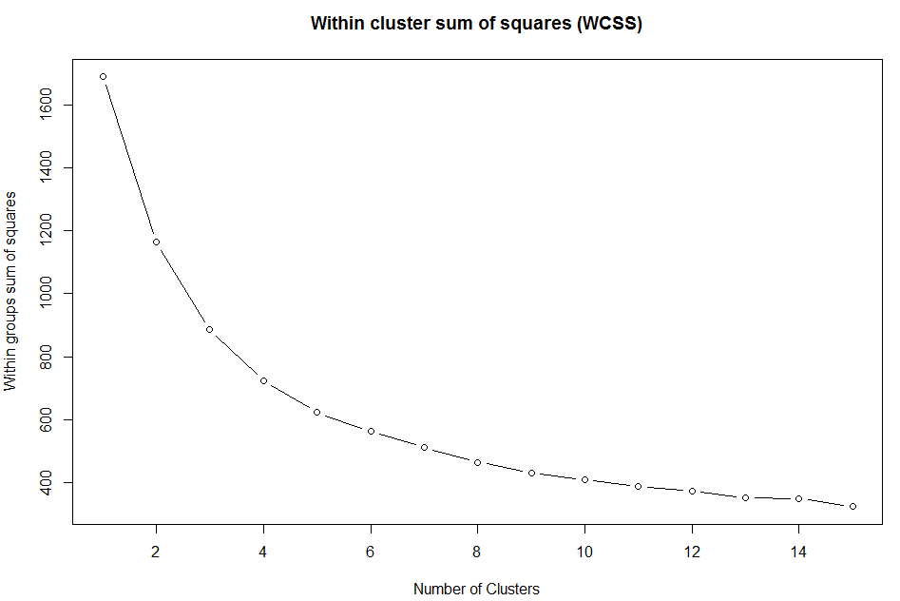
Using R (2011 Irish Census data)
Training data에 의한 SOM을 통해서 얻은 model을 통해서 실제적인 clustering 실시.
군집끼리는 서로 영향을 미치지 않아야 함. 왼쪽의 그래프를 통해 Within cluster sum of squares(WCSS)의 감소량의 변화가 크게 줄어드는 부분이 6이므로 군집의 개수를 6으로 결정.

Slide 37
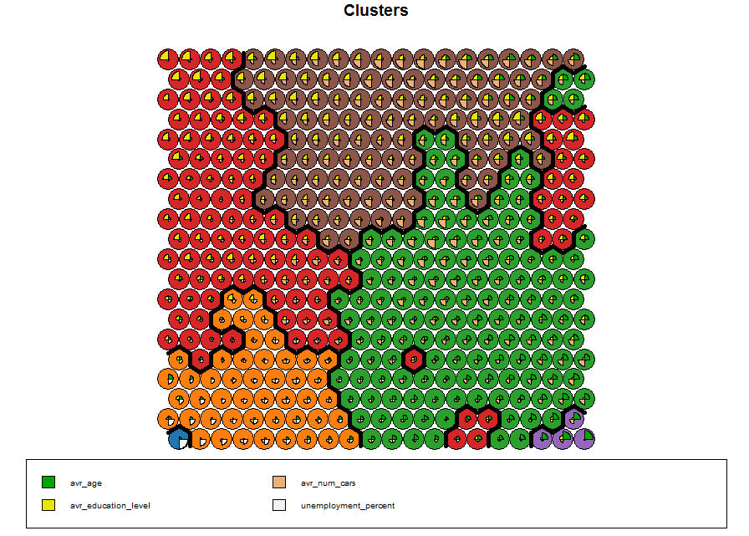
Using R (2011 Irish Census data)
SOM을 통해서 형성된 model을 통해 자료를 6개의 군집으로 clustering한 결과.
각각의 군집에 대한 특징을 잡을 수 있음.
예를 들어서 빨간색에 해당하는 군집은 평균교육수준은 높지만 평균나이와 평균 보유차량수, 그리고 미취업률은 낮음을 알 수 있다. 그에 반해 초록색에 해당하는 군집은 평균나이와 평균 보유 차량수는 높고 평균 교육수준과 미취업률은 낮음을 알 수 있다.

Slide 38
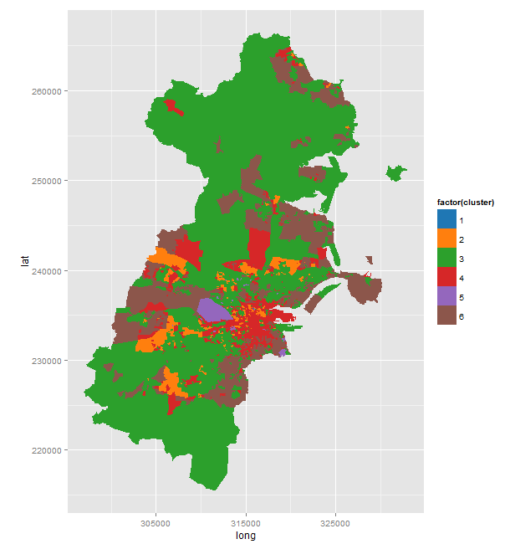
Using R (2011 Irish Census data)
Clustering의 결과를 실제 Dublin 지역을 나타내는 지도 위에 mapping한 결과.
전체적인 결과를 한눈에 알아볼 수 있음.

Slide 39
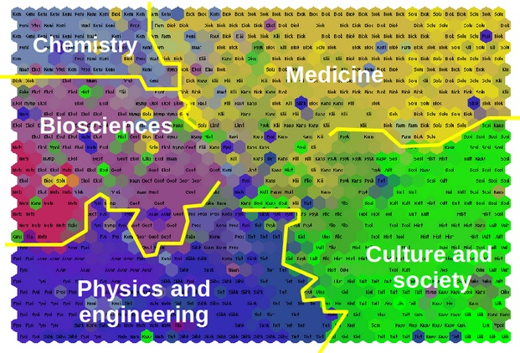
Conclusion
Advantages
다른 방법론들에 비해 직관적이므로 소비자에 관한 세분화된 profile을 작성하는 데 사용된다.
비교적 algorithm이 간단하기 때문에 일반인들에게 결과를 설명하기 쉽다.

Slide 40
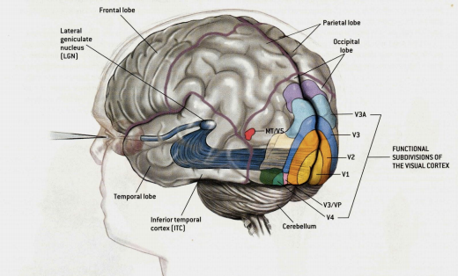
Conclusion
Disadvantages
데이터가 반드시 깨끗하게 정렬되어 있어야 하고 수치만을 포함하고 있어야 한다.
한꺼번에 많은 수의 변수들을 2차원의 평면에 표현하기 어려울 때가 종종 발생한다.

Slide 41
Thank you for watching~~!!

